Slide 1
정렬(Sort) 알고리즘
버블소트, 셀렉트소트, 퀵소트

Slide 2
목차
버블 소트
셀렉트 소트
퀵 소트
맺는 말
자료 출처

Slide 3
버블소트
영어로는 Bubble Sort로써, 거품정렬이라고도 불린다.
가장 간단한 알고리즘 중 하나이지만 효율은 매우 나쁘다.
만약 1억개의 데이터를 정렬하게 된다면 퀵소트에 비하여 천만 배 느리다.

Slide 4
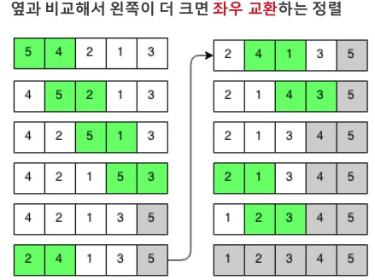
버블소트
서로 인접한 두 개의 값을 비교해서, 더 작은 값을 왼쪽으로 이동한다.
이와 같은 과정을 배열의 길이 만큼 수행한다.

Slide 5
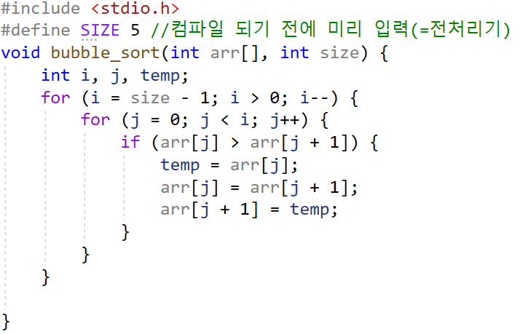
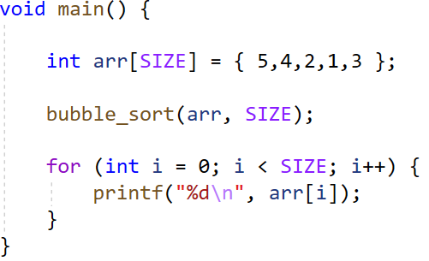
버블소트
예시 소스 코드
함수 선언부
함수 호출부

Slide 6
셀렉트 소트
영어로는 Select Sort로써, 선택정렬이라고도 불린다.
거품 정렬(Bubble Sort)보다 항상 우수하다.
거품정렬 못지 않게 알고리즘이 단순하다.
메모리 사용이 제한되어 있을 때 사용하기 좋다.

Slide 7
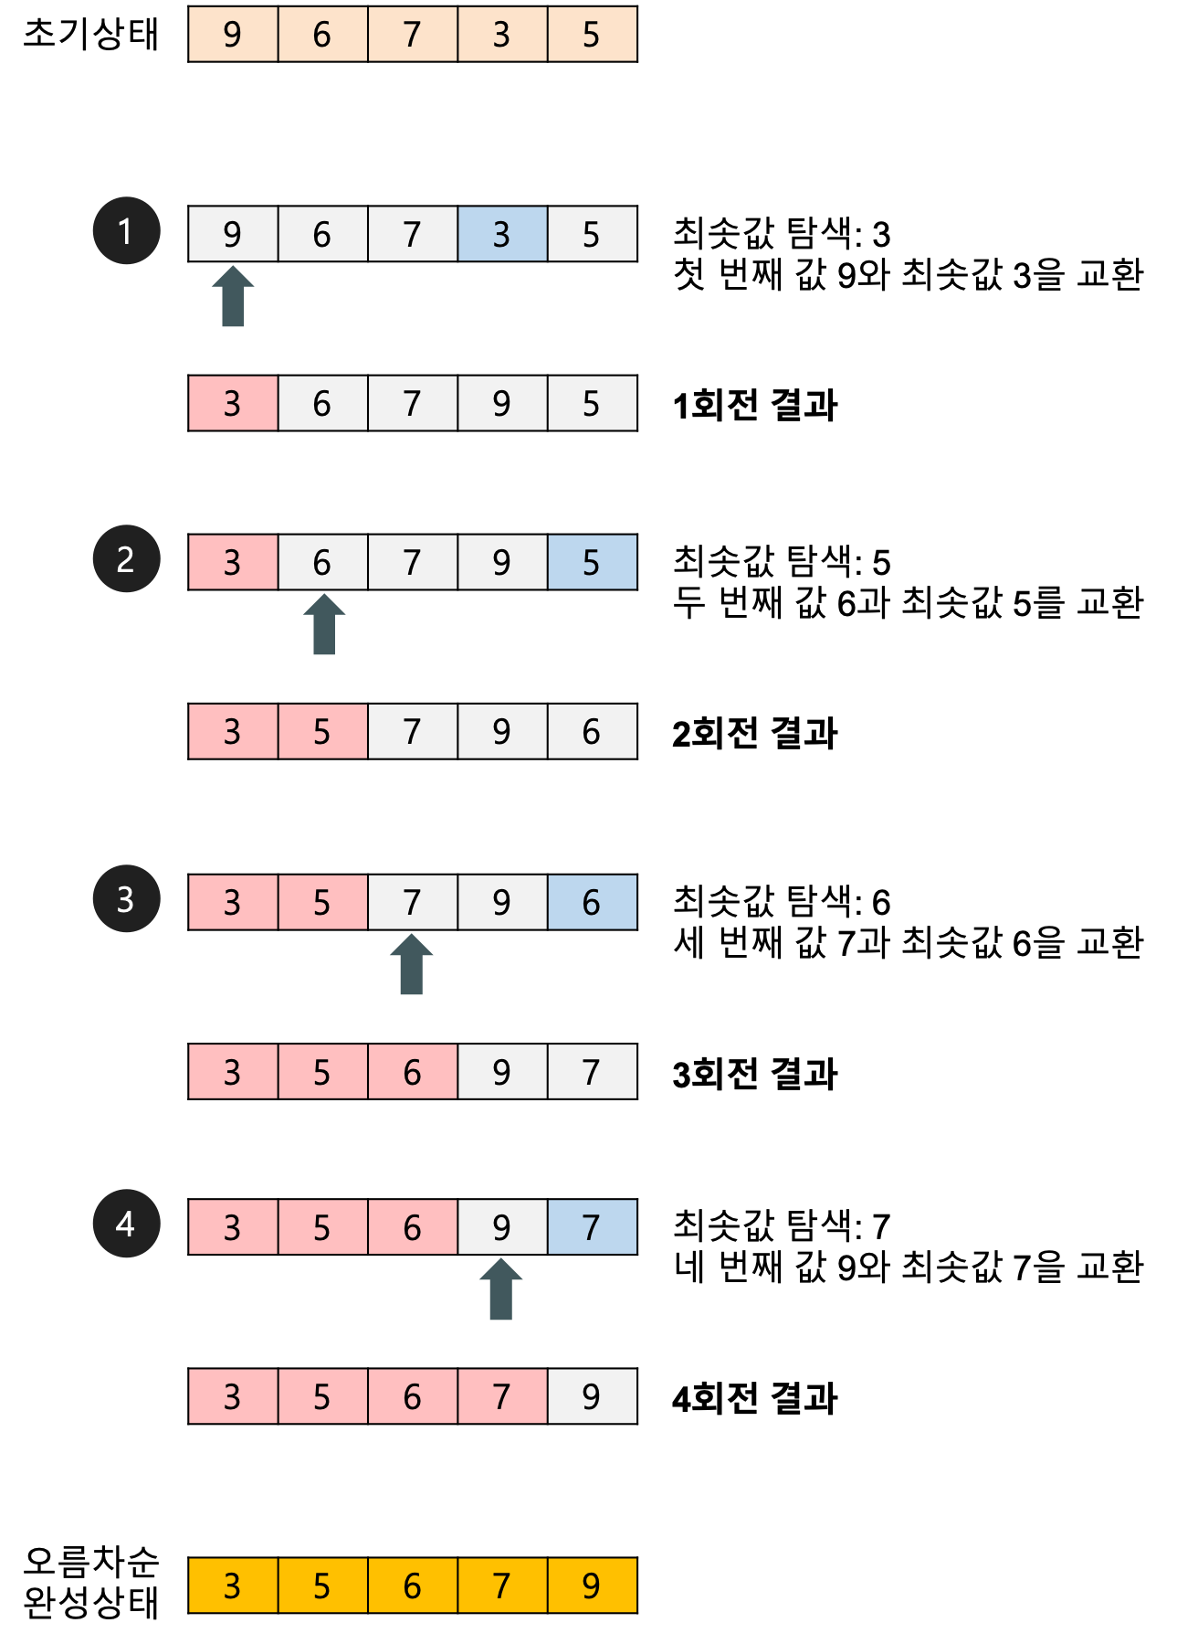
셀렉트소트
다음과 같은 순서로 이루어 진다.
주어진 배열 중에 최솟값을 찾는다.
그 값을 맨 앞에 위치한 값과 교체한다.
맨 처음 위치를 뺀 나머지 배열을 1,2번 방식으로 교체한다.
이 과정을 배열의 길이-1 만큼 반복한다.

Slide 8
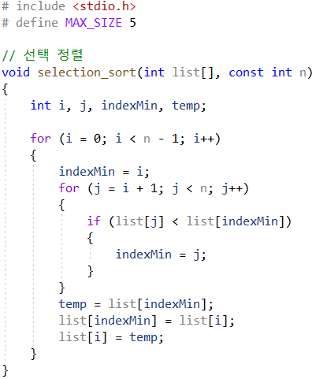
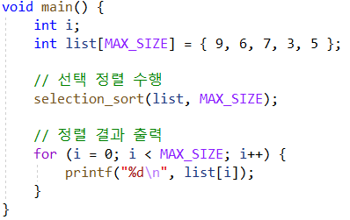
셀렉트소트
예시 소스 코드
함수 선언부
함수 호출부

Slide 9
퀵소트
영어로는 Quick Sort로써, 퀵정렬이라고도 불린다.
속도가 매우 빠르지만, 앞의 두 알고리즘보다는 조금 어렵다.
최악의 경우에는 버블 정렬과 동일하게 느리지만, 대부분의 경우에는 월등하게 빠르다.
최악의 경우 : 이미 정렬된 배열을 정렬하려고 할 경우(오름차순과 내림차순 둘 다 해당 됨)
분할 정복을 사용하여 배열을 정렬한다.
분할 정복(Divide and Conquer) : 하나의 문제를 작은 문제로 분할하여 해결하는 방식이며, 퀵 소트에서는 하나의 배열을 2개의 배열로 쪼개서 각각의 배열들을 정렬하는 방식을 사용한다.

Slide 10
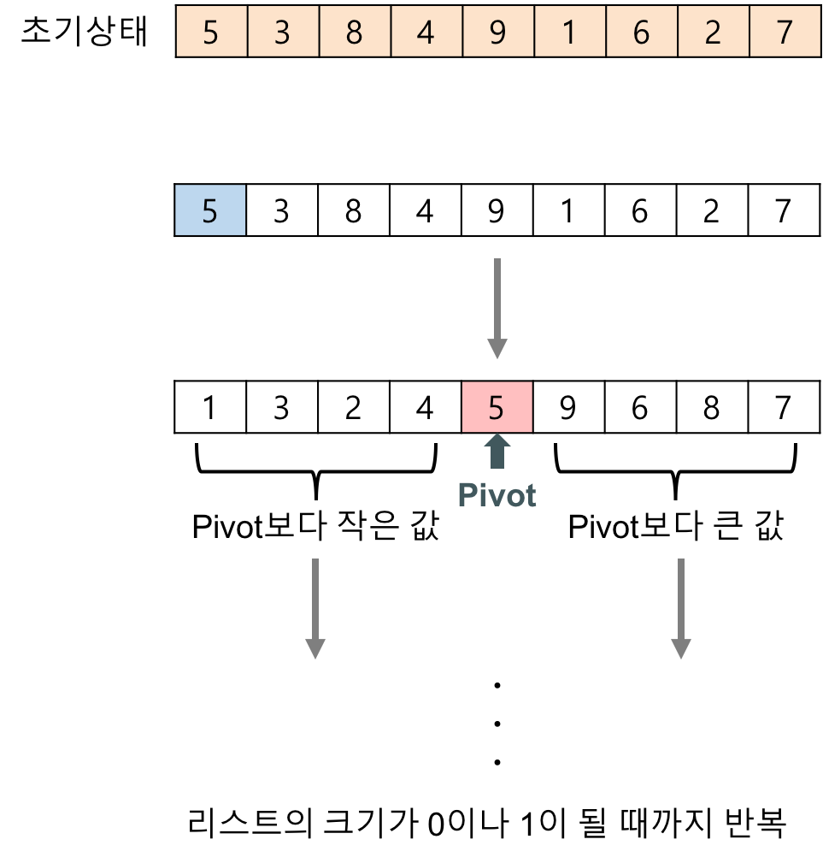
퀵소트
간단하게 그림으로 표현하자면 아래와 같다.
여기서 핵심은 분할 정복과 재귀이다.
분할 정복을 재귀적으로 반복한다.(배열의 크기가 1이나 0이 될 때까지)
배열의 크기가 0이나 1이 될 때까지 반복

Slide 11
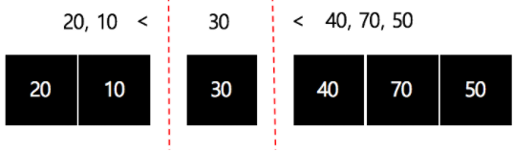

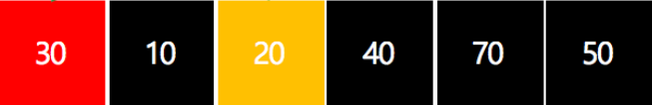
퀵소트
다음과 같은 순서로 이루어 진다.
배열 가운데서 하나의 요소를 고른다.
이렇게 고른 것을 피벗(Pivot)이라고 부른다.
보통은 가장 첫 번째 것을 피벗으로 고른다.
피벗을 어떻게 선정할 지에 대해서도 많은 논문들이 나오고 있다.
피벗을 기준으로 피벗보다 작은 값은 피벗의 앞 쪽에 위치하고, 큰 값은 뒤 쪽에 위치하도록 배열을 반으로 쪼갠다.
분할된 2개의 배열들에 대해서 각각 동일하게 2번을 실행한다.
더 이상 배열을 쪼갤 수 없을 때 까지 해당 과정을 반복하면 정렬이 완성된다.
30을 피벗으로 선정한다.
70,40은 30보다 크므로 오른쪽으로 배치하고,
10,20은 30보다 작으므로 왼쪽으로 배치한다.
그 뒤 피벗값이랑 피벗보다 작은 값의 위치를 바꾸고,
배열을 분할한다.
그 뒤, 분할된 배열들에 대해서 앞선 과정을 반복한다.
피벗 값은 어떤 값과 위치를 바꿔야 하며, 피벗 값과 나머지 값들을 어떤 식으로 비교하는지
다음 페이지에서 볼 것이다. 따라서 지금은 큰 흐름만 이해한다.

Slide 12

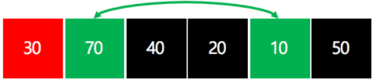
퀵소트
피벗 선정 이후 값 정렬하는 부분에 대한 자세한 설명
왼쪽 부분을 left, 오른쪽 부분을 right라고 한다.
left부분은 값을 증가시키며, right부분은 값을 감소시킨다.
left부분은 피벗(pivot)보다 큰 값을 만나면 멈추게 하며, right 부분은 피벗보다 작은 값을 만나면 멈추게 한다.
※ left 대신 low, right대신 high를 쓰기도 한다. 혹은 그냥 i와 j를 쓰기도 한다. 명칭은 중요하지 않으니 참고만 하면 된다.
Pivot
left
right
Pivot
left
right
left부분은 70이 30(=pivot)보다 크니까 더 이상 증가하지 않고
right는 감소시키다가 30보다 작은 값인 10을 만나고 나서 멈춘다.

Slide 13
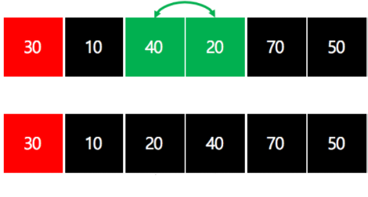
퀵소트
피벗 선정 이후 값 정렬하는 부분에 대한 자세한 설명
이 것을 left와 right 값이 서로 같거나 right 값이 더 커질 때까지 반복한다.
Pivot
left
right
Pivot
left
right

Slide 14
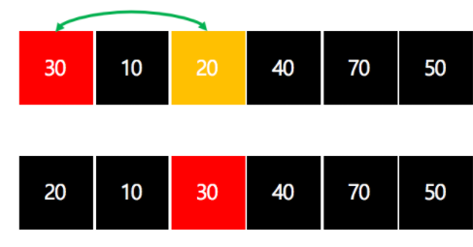
퀵소트
피벗 선정 이후 값 정렬하는 부분에 대한 자세한 설명
left와 right 값이 서로 같거나 left 값이 더 커지게 되면 그 때의 right가 가리키는 값과 Pivot값을 바꾼다.
Pivot
left&right
Pivot

Slide 15
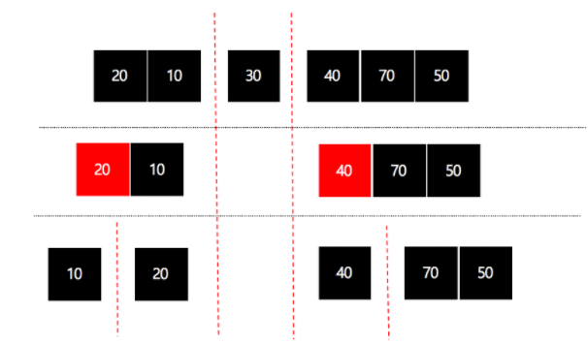
퀵소트
피벗 선정 이후 값 정렬하는 부분에 대한 자세한 설명
이와 같은 과정을 아래 그림처럼 계속해서 반복한다.
※ 이 때 재귀함수가 들어가며, 이 과정을 배열의 길이가 0 혹은 1이 될 때까지 반복한다.
※ 아래 그림에서 빨간 네모가 Pivot이다.

Slide 16
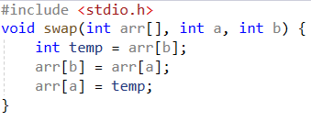
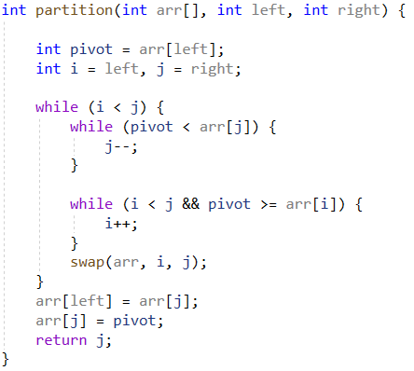
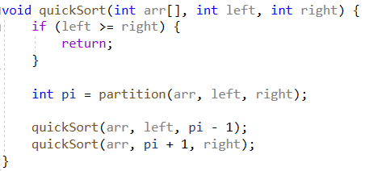
퀵소트
예시 소스 코드
인접한 값을 서로 바꾸는 함수
피벗 구하는 함수
퀵 소트 함수 선언

Slide 17
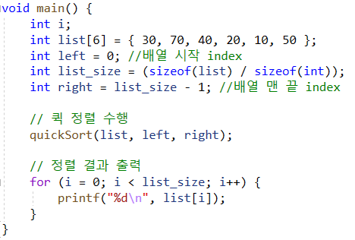
퀵소트
예시 소스 코드

Slide 18
맺는 말
다른 정렬들도 쉽지 않지만, 퀵소트는 한 번에 이해가 되지 않으므로 여러 번 봐야 한다.
그래도 이해가 되지 않는다면 자료 출처에 있는 블로그들을 참고하여 유튜브 강의를 본다.
입시, 입사, 전공 시험에서 유용하게 쓰이나, 실무에서는 게임쪽 분야나 최적화가 필요한 분야가 아니라면 잘 쓰이지 않는다.
실무에서는 이미 누군가가 구현해놓은 소스를 사용하는 경우가 많다.

Slide 19
자료 출처
https://blog.tomclansys.com/51
https://ko.wikipedia.org/wiki/%EA%B1%B0%ED%92%88_%EC%A0%95%EB%A0%AC
https://gmlwjd9405.github.io/2018/05/06/algorithm-selection-sort.html
https://ko.wikipedia.org/wiki/%EC%84%A0%ED%83%9D_%EC%A0%95%EB%A0%AC
https://mygumi.tistory.com/308
https://ko.wikipedia.org/wiki/%ED%80%B5_%EC%A0%95%EB%A0%AC
https://gmlwjd9405.github.io/2018/05/10/algorithm-quick-sort.html
https://ko.wikipedia.org/wiki/%EB%B6%84%ED%95%A0_%EC%A0%95%EB%B3%B5_%EC%95%8C%EA%B3%A0%EB%A6%AC%EC%A6%98

